Slide 1


Titolo presentazione sottotitolo
Fare clic per modificare lo stile del titolo
Milano, XX mese 20XX
Fare clic per modificare lo stile del sottotitolo dello schema

Slide 2

Plugin: gazebo_ros_pacejka
Schema

Slide 3
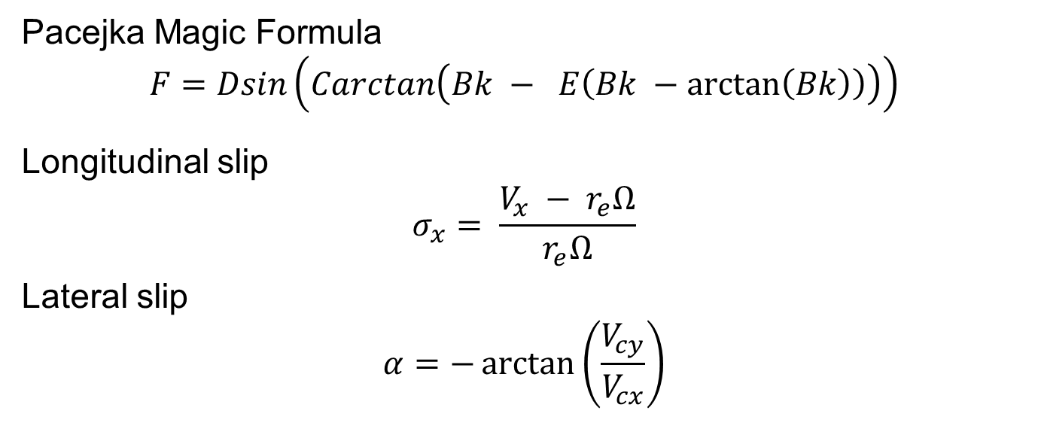
Plugin: gazebo_ros_pacejka
Pacejka Magic Formula
$$F=Dsin\left(Carctan\left(Bk − E\left(Bk −\arctan\left(Bk\right)\right)\right)\right)$$
Longitudinal slip
$$σ_{x}= \frac{V_{x} − r_{e}Ω}{r_{e}Ω}$$
Lateral slip
$$α=−\arctan\left(\frac{V_{cy}}{V_{cx}}\right)$$
Notes:
Queste presentate sono le formule utilizzate durante il calcolo delle forze d’attrito.
La formula della forza è applicabile in questo modo in entrambe le direzioni di spostamento (x e y).
La forza dipende da un parametro k identificato come lo slip in una delle due direzioni.
Nel caso longitudinale in particolare il longitudinal slip indica quanto la velocità della ruota differisce dalla velocità in puro rotolamento (corpo rotola senza strisciare) in uno spostamento longitudinale.
Nel caso laterale (Fy) abbiamo il lateral slip che rappresenta l’angolo tra la direzione in cui la ruota si sta muovendo e quella a cui sta puntando.

Slide 4
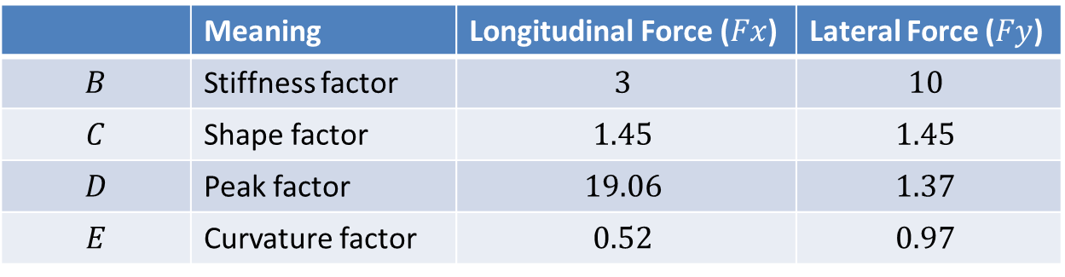
Plugin: gazebo_ros_pacejka
Parameter values of the Pacejka Magic Formula
 | Meaning | Longitudinal Force ($Fx$) | Lateral Force ($Fy$)
$$B$$ | Stiffness factor | $$3$$ | $$10$$
$$C$$ | Shape factor | $$1.45$$ | $$1.45$$
$$D$$ | Peak factor | $$19.06$$ | $$1.37$$
$$E$$ | Curvature factor | $$0.52$$ | $$0.97$$
Notes:
Per ogni direzione abbiamo calcolato diversi parametri, tenendo conto delle direzioni primarie e secondarie di movimento delle ruote, come indicato dai file di configurazione già presenti nella repo.
3-tuple unit vector specifying the direction of the first friction direction corresponding to mu in the collision local reference frame. (FDIR1)

Slide 5
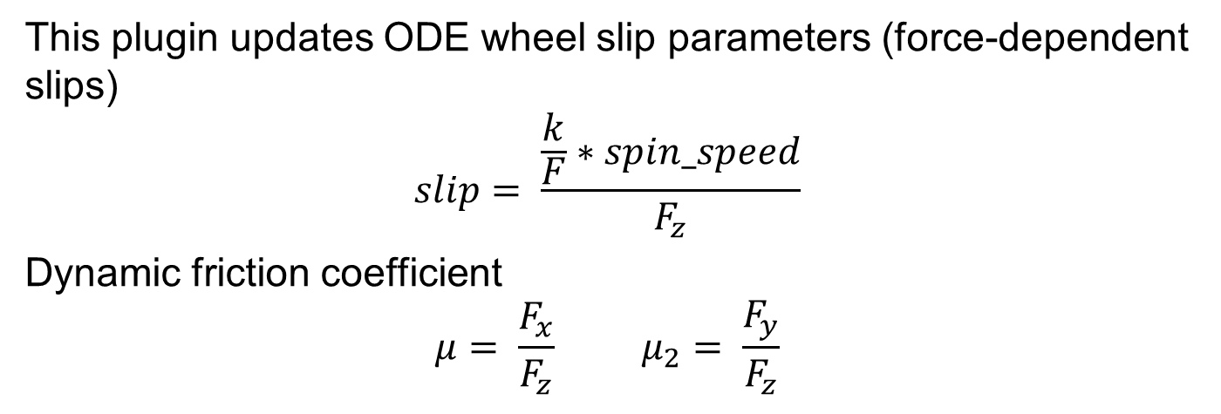
Plugin: gazebo_ros_pacejka wheel_slip_pacejka
This plugin updates ODE wheel slip parameters (force-dependent slips)
$$slip= \frac{\frac{k}{F}∗spin_speed}{F_{z}}$$
Dynamic friction coefficient
$$μ= \frac{F_{x}}{F_{z}} μ_{2}= \frac{F_{y}}{F_{z}}$$

Slide 6
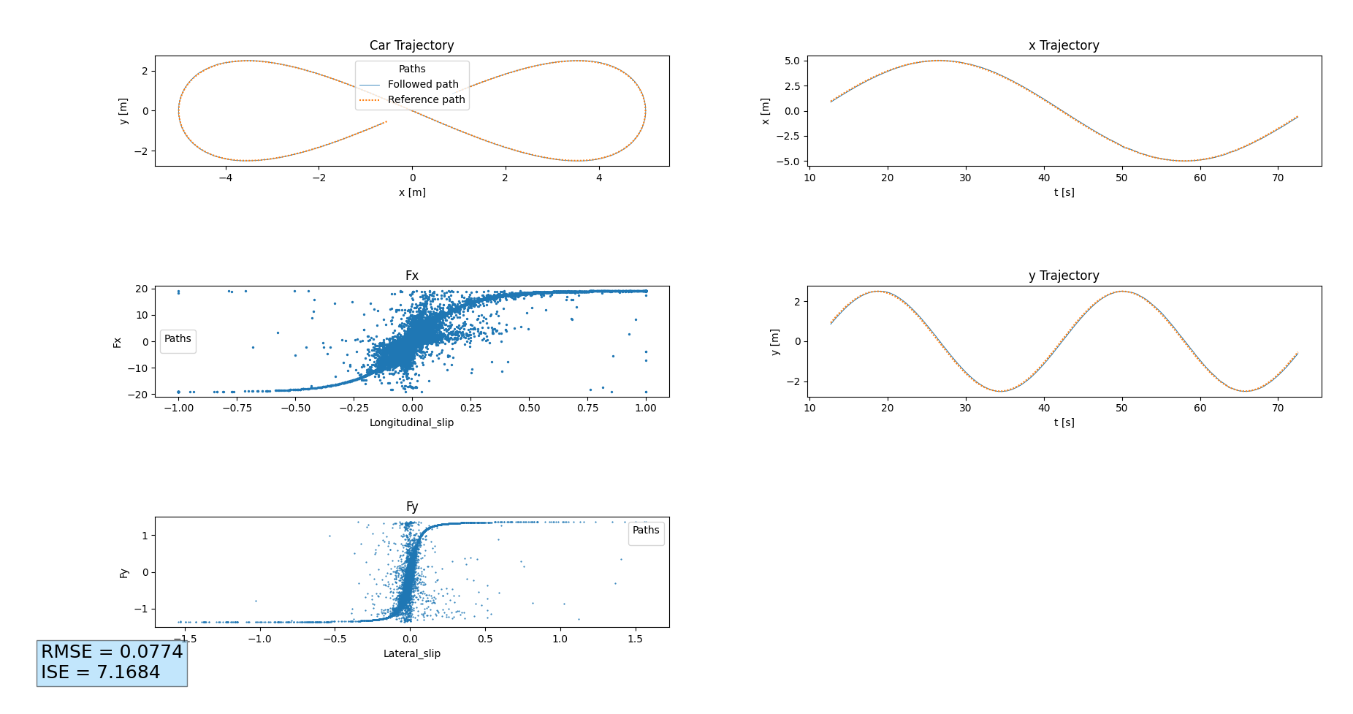
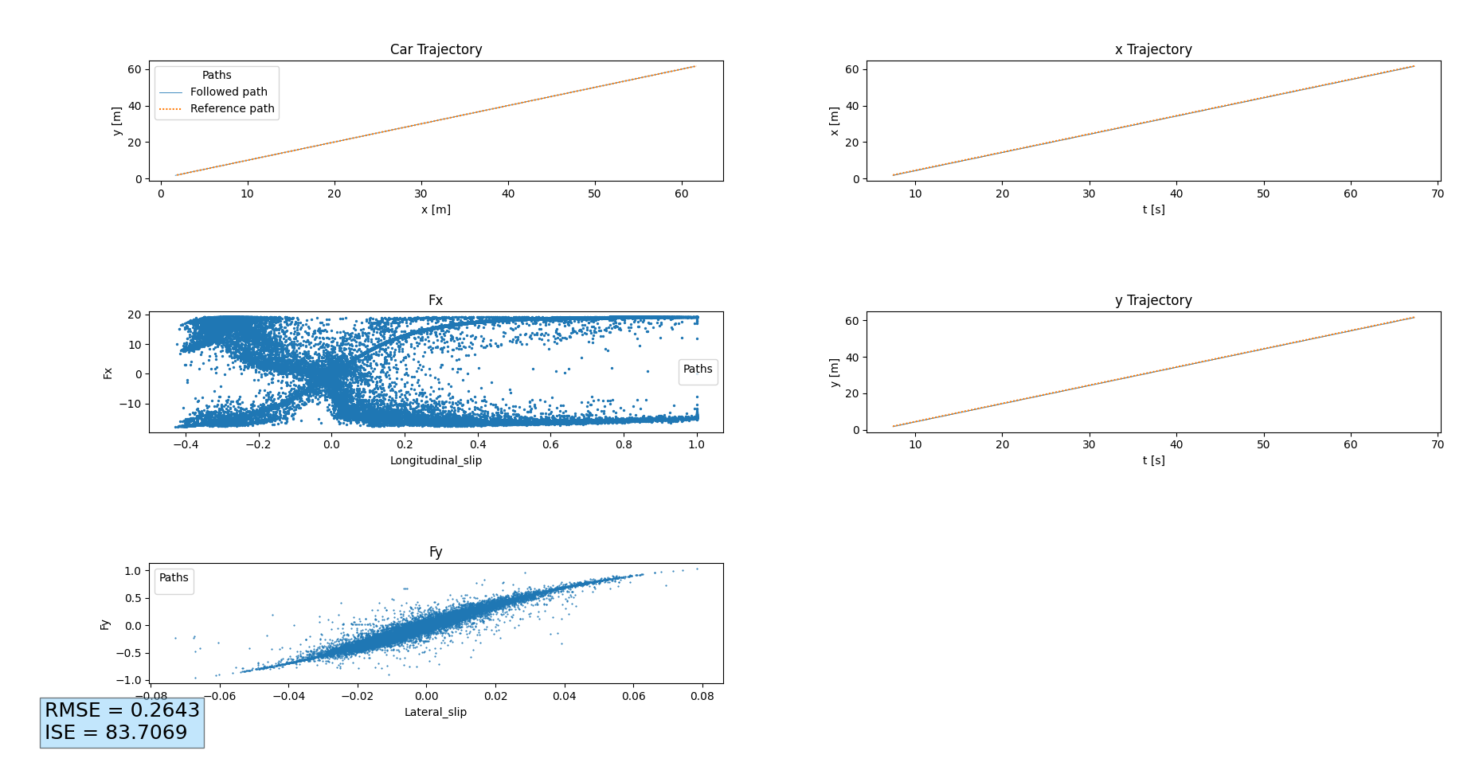
Plugin: gazebo_ros_pacejka Experiments
Eight trajectory
Linear trajectory

